Slide 1
Manejo de la Insulina para Ganar Masa Magra
Ph.D. Joel Exebio
www.clubnutricion.net

Slide 2


Slide 3
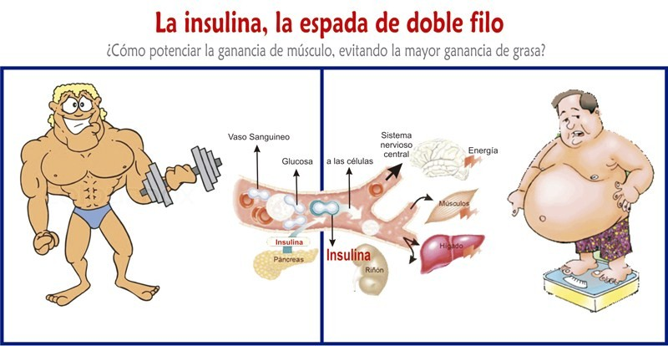

Slide 4
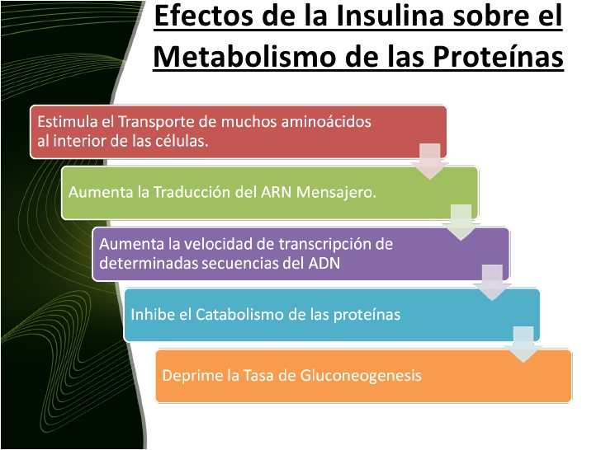

Slide 5
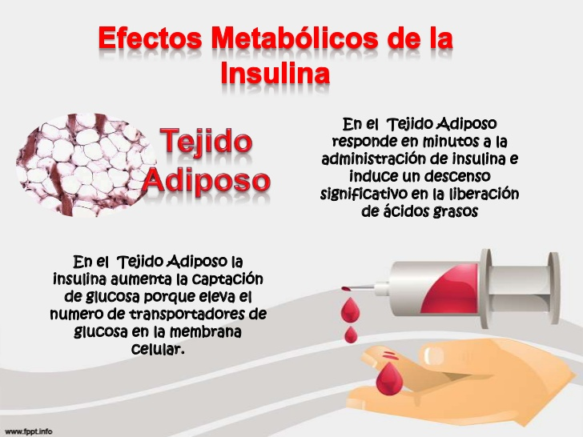

Slide 6
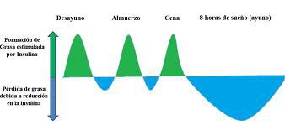

Slide 7
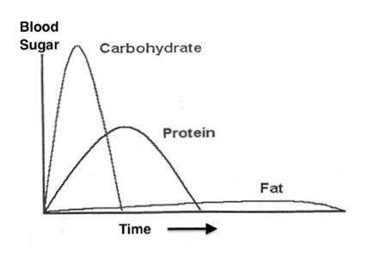
Comer Grasa Quema Grasa

Slide 8
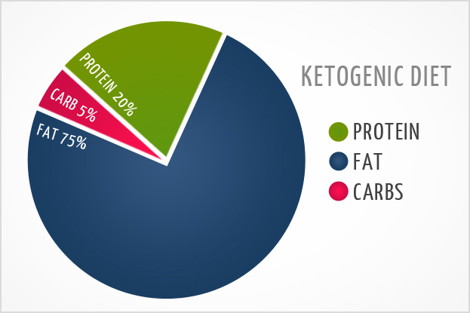

Slide 9
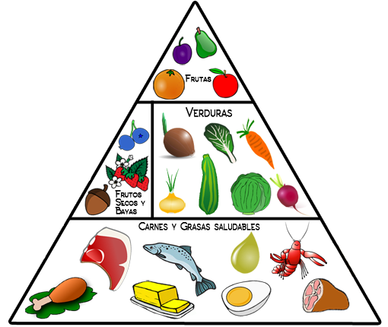

Slide 10
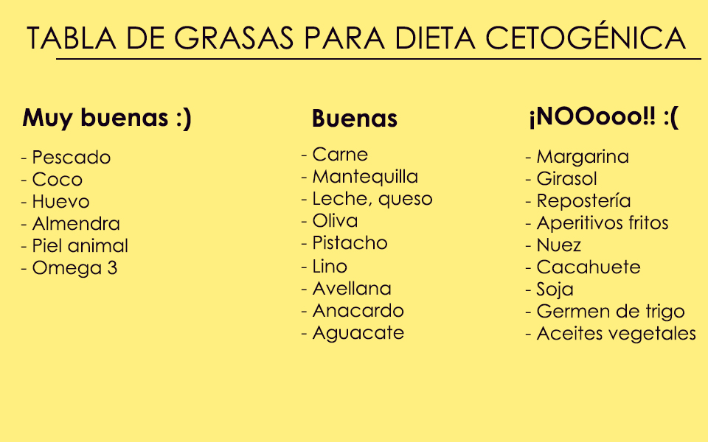

Slide 11
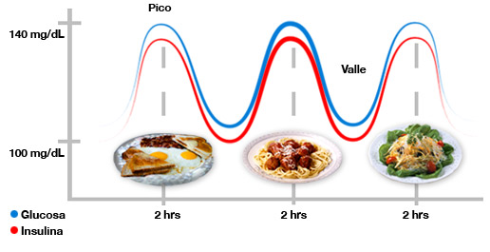
Niveles Óptimos de Glucosa en Sangre

Slide 12
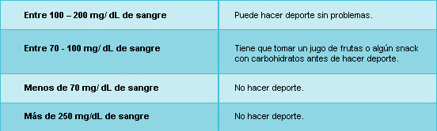
Niveles Óptimos de Glucosa en Sangre antes de Entrenar

Slide 13
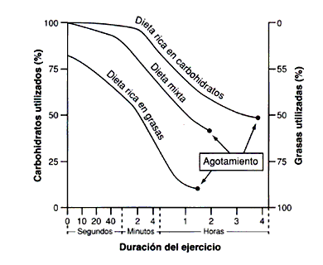
Como Entrenar cuando estas en Cetosis

Slide 14
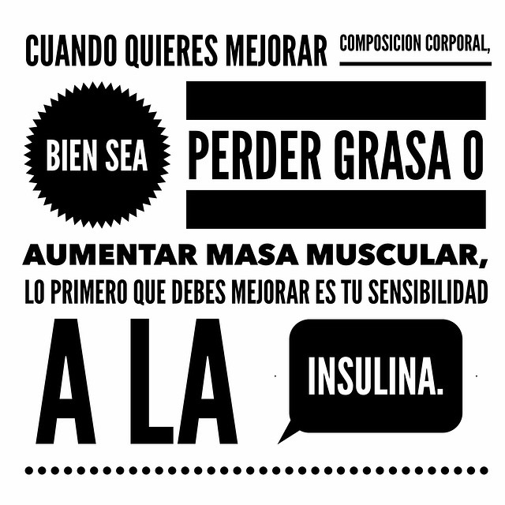

Slide 15
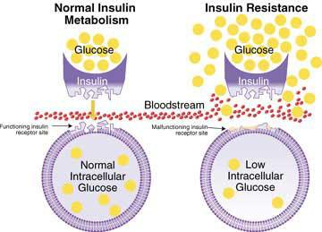
Resistencia a la Insulina

Slide 16
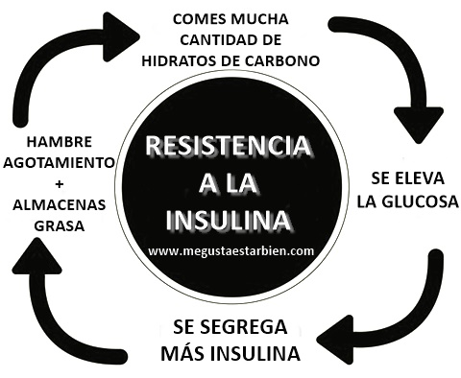

Slide 17
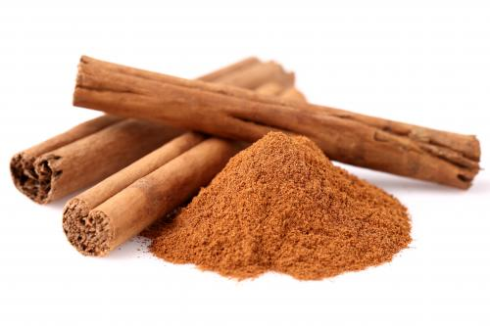
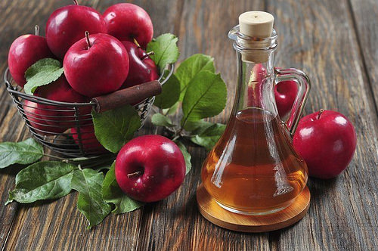
Aumentando tu Sensibilidad a la Insulina

Slide 18

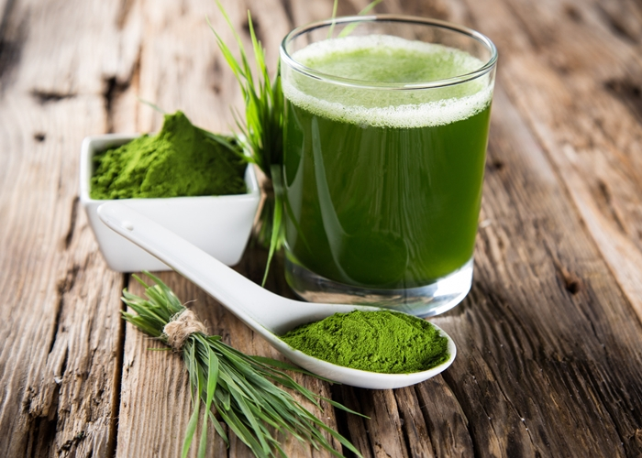
Aumentando tu Sensibilidad a la Insulina

Slide 19
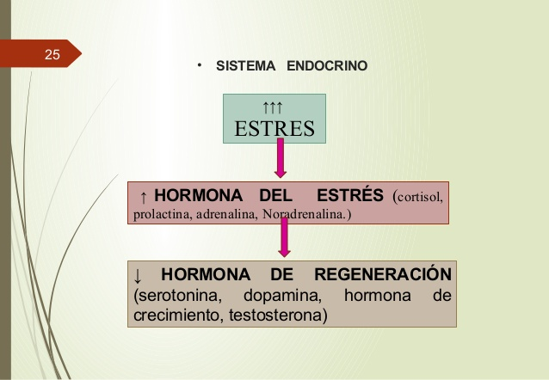

Slide 20

El Estrés es un Pensamiento

Slide 21
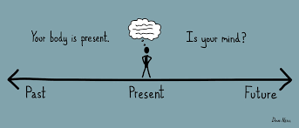
Vivir en el Presente

Slide 22
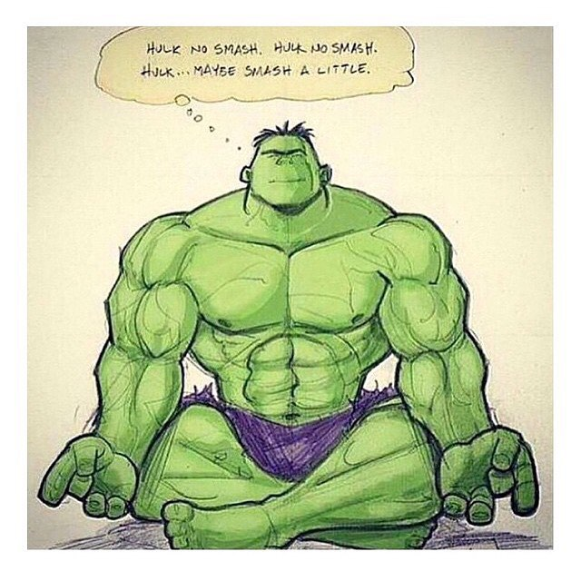
Meditación

Slide 23
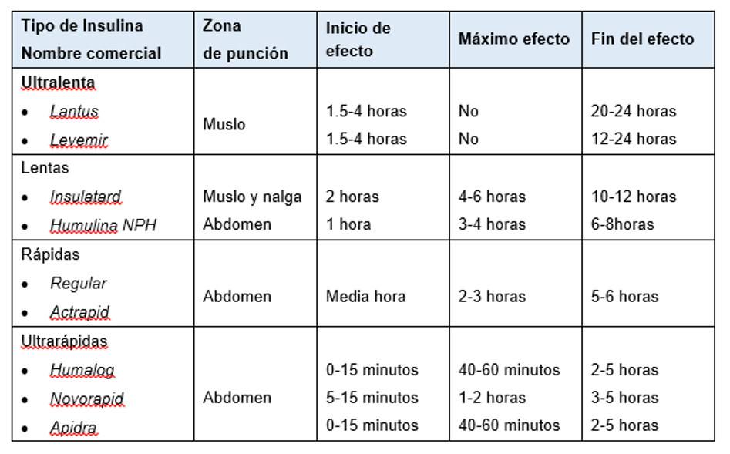
Fuentes de Insulina Externa

Slide 24


Slide 25
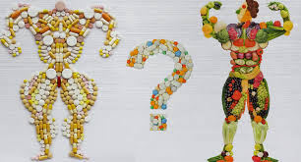

Slide 26
Casos de Estudio
Caso 1: Diana tiene 26 años. Acabo una relación con su ex-enamorado hace 3 meses, pero todavía tiene esperanzas de volver. Se matriculo en un gym para subir su autoestima pero no esta contenta con los resultados. Diana entrena 1 hora de spinning en las mañanas en ayunas y luego una hora de maquinas. Sin embargo, sigue perdiendo peso (9 kg en 3 meses, esta muy delgada) y no ve ninguna ganancia muscular. Diana toma proteína de suero dos veces al día y dos comidas de pollo con ensalada. Los fines de semana come chocolates y postres para calmar su ansiedad. Que plan nutricional/entrenamiento le recomendarías?

Slide 27
Casos de Estudio
Caso 2: Alonso entrena desde que tenia 17 años. Ahora tiene 35. Empezó con 60 kg, ahora pesa 100 kg, pero su porcentaje de grasa esta alrededor del 22%. Quiere entrar a una competencia de culturismo este verano pero tiene miedo de perder musculo en su esfuerzo por perder grasa. No quiere verse muy chiquito porque sus amigos se burlarían de el. Alonso come carbos en todos sus comidas incluyendo: leche chocolatada, gaseosas, yogurt, pizza, jugos, redbull, muchas frutas, avena, papas, camotes, arroz y fideos. Los fines de semana toma licor con sus amigos y come chifa. Entrena pesado y fuerte pero no tiene ni un solo abdominal. Que plan nutricional/entrenamiento le recomendarías?

